Slide 1
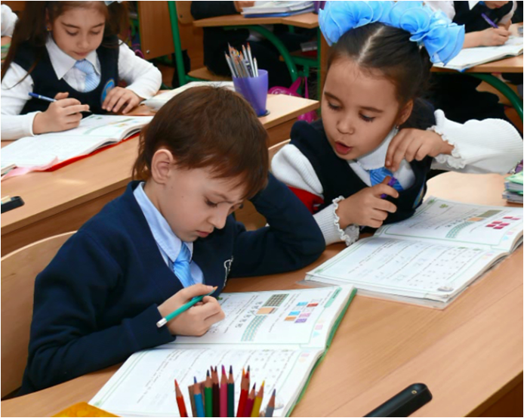
Усна та письмова нумерація чисел
11 - 20

Slide 2
Двоцифрові числа
Числа другого десятка.
Одноцифрові та двоцифрові числа.
Запис чисел другого десятка.
Порівняння чисел у межах 100.
Розряд.
Порядок чисел першої сотні. Запис чисел першої сотні.

Slide 3
10
1
10
2
10
3

Slide 4
10
4
10
5
10
6

Slide 5
10
7
10
8
10
9

Slide 6
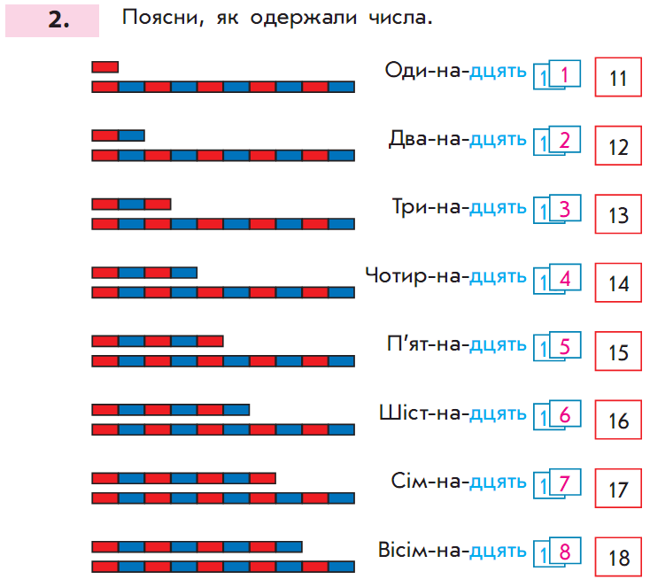
Числа другого десятка

Slide 7
Покладіть стрижень намистинок - десяток. Покладіть картку з відповідним числом.
Приєднуючи по одній намистинці – одиниці, полічіть до 20. Позначте відповідні числа.
10
20
1
2
3
4
5
6
7
8
9

Slide 8
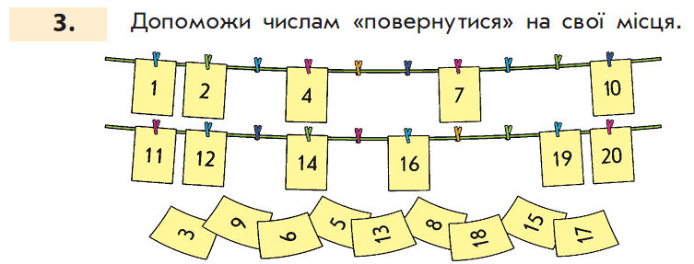
Послідовність чисел другого десятка

Slide 9
Практичні вправи
Покладіть 1 стрижень – десяток та 3 окремі намистинки-одиниці.
Позначте одержане число картками
Покажіть десяток.
Яка цифра в записі числа позначає один десяток?
Покажіть окремі одиниці.
Яка цифра в записі числа позначає три одиниці?
10
3

Slide 10
Практичні вправи
Покладіть 1 стрижень – десяток та 6 окремих намистинок-одиниць.
Позначте одержане число картками
Прочитайте число.
Скільки в числі 16 окремих одиниць? Покажіть одиниці.
Скільки в числі 16 десятків? Покажіть десяток.
10
6

Slide 11
Практичні вправи
Позначте картками число 12.
Проілюструйте це число намистинками.
Скільки в числі 12 десятків?
Скільки в числі 12 одиниць?
10
2

Slide 12
Практичні вправи
Позначте картками число 14.
Проілюструйте це число намистинками.
Що означає цифра 1 в записі числа 14?
Що означає цифра 4 в записі числа 14?
10
4

Slide 13
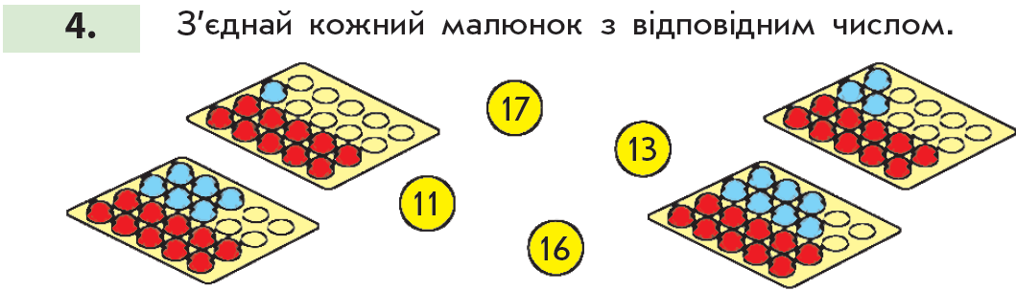
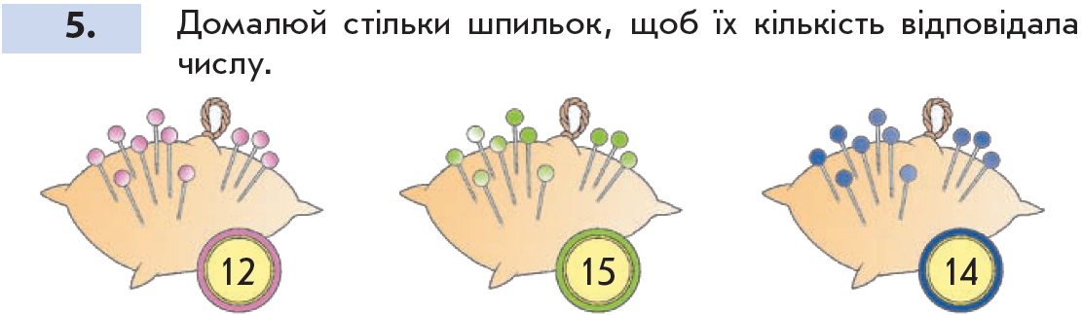
Співвіднесення числа та кількості предметів

Slide 14
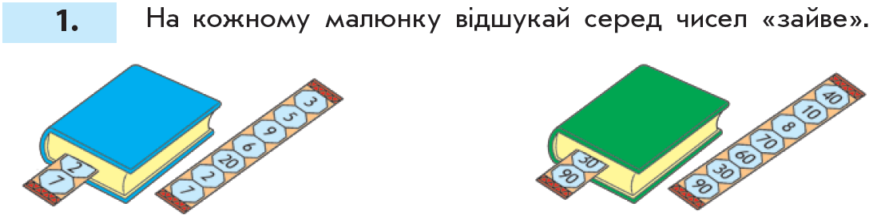
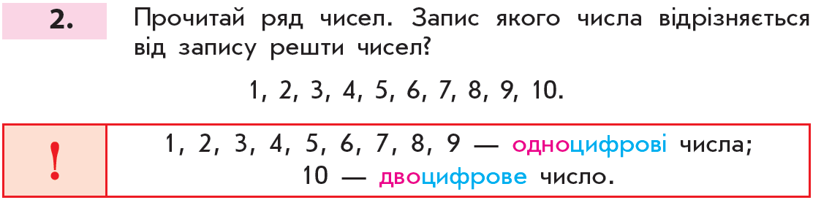
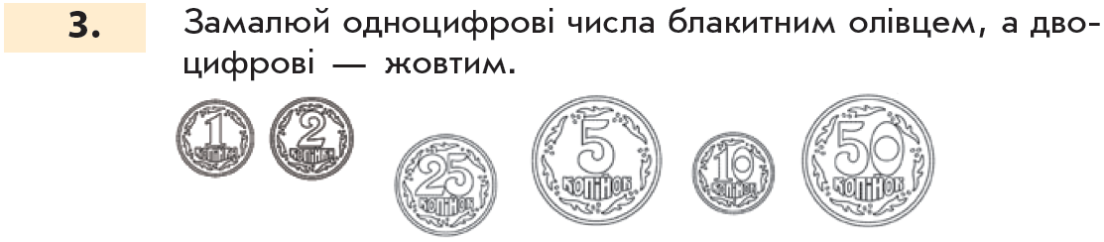
Одноцифрові та двоцифрові числа

Slide 15


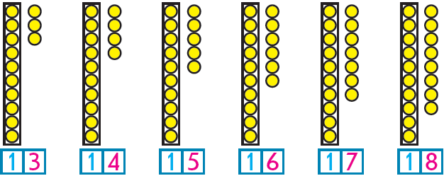
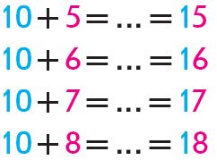

Утворення чисел другого десятка з десятка та кількох одиниць

Slide 16
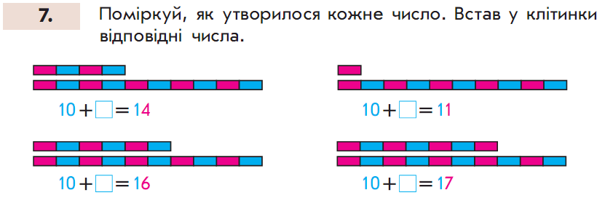
Утворення чисел другого десятка з десятка та кількох одиниць

Slide 17
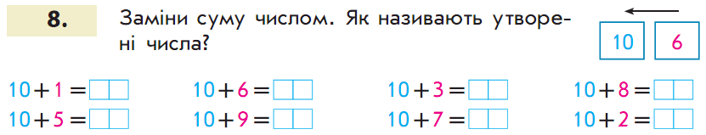
10
+
=
10
3
3
10
1
10 + 7 =
1
7
10 + 1 =
10
1
1
10 + 6 =
7
10
6
1
6

Slide 18
Практичні вправи
Проілюструйте намистинками число 5; число 15.
Що в них спільне?
Що відмінне?
5
10
5

Slide 19
Практичні вправи
На якому місці в двоцифровому числі записуються десятки?
Скількома цифрами записується число 8? Яке воно?
Скількома цифрами записується число 18? Яке воно?
Позначте картками числа 8 і 18.
Проілюструйте їх намистинками.
Що в них спільне?
Що відмінне?
Що спільне в записах цих чисел?
Що означає цифра 8 в записі кожного числа?
На якому місці справа наліво записуються одиниці?
Що відмінне в запису цих чисел?
8
10
8

Slide 20
Запис чисел другого десятка. Розряд
10
1
Як одержати число 11?
Покладіть 1 на 10.
Як одержати число 12?...
10
2
Що спільне в цих числах?
Десятки та одиниці – це розряди.
10
3
10
4
Що відмінне?
Одиниці пишемо на першому місці справа наліво.
10
5
10
6
Десятки пишемо на другому місці справа наліво.
10
7
10
8
10
9

Slide 21
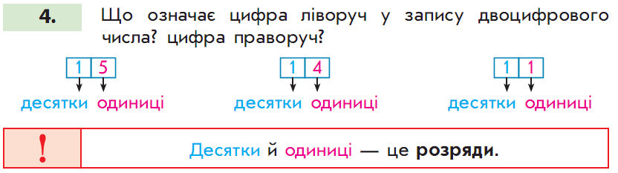
Запис чисел другого десятка. Розряд

Slide 22
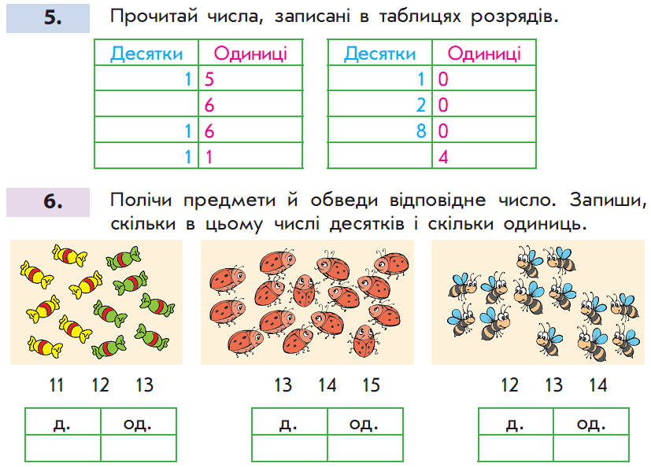
Запис чисел другого десятка. Розряд
1
1

Slide 23
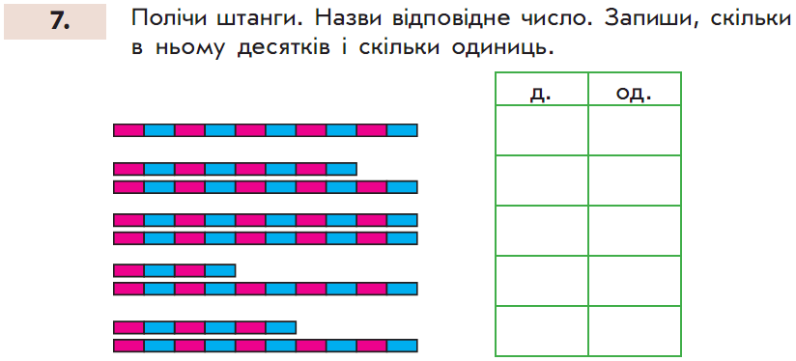
Розряд десятків. Розряд одиниць
1
0
1
8

Slide 24
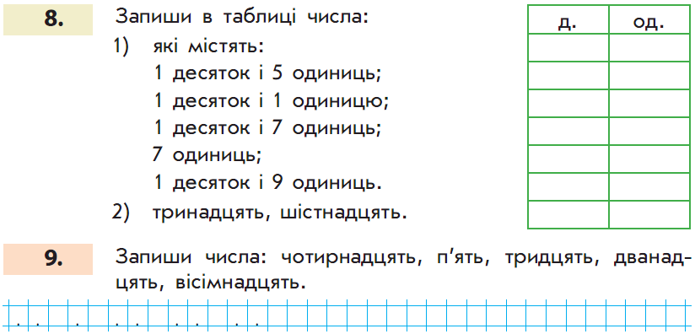
Запис чисел другого десятка
1
5
1
1

